Slide 1

线段树解约瑟夫
nenu cs zzz

Slide 2

经典的约瑟夫问题
给出 n m (1<=n,m<=30000),输出出队序列。
Sample Input
5 3
Sample Output
3 1 5 2 4
数据量大……！！O(n^2) TLE!

Slide 3
用线段树解决问题
约瑟夫问题就是在某一线段上有规律的删点，输出的是删点序列。
①。删除那个点？一个规律：k=(k+m-1)%i （非本节讲述范围，有兴趣的可以研究）
②。如何在线段上删一个点？--线段树解决

Slide 4
框架
int n,m;
while(scanf("%d%d",&n,&m)!=EOF)
{
memset(segt,0,sizeof(segt));
fir=0;
create(1,n+1,1);
int k=0;
for(int i=n;i>=1;i--)
{
if(fir) k=(k+m-1)%i;
else k=m%n;
if(k==0) k=i;
if(fir) putchar(' ');
fir=1;
printf("%d",del(k,1));
}
puts("");
}

Slide 5
线段的数据结构
线段表示：
struct Jose
{
int left,right,n,mid;
}segt[MAX*3];
线段树的结构如下：

Slide 6
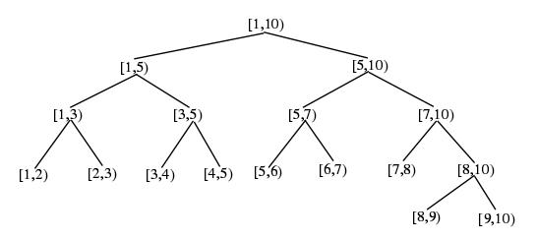
线段树结构图示

Slide 7
线段树的性质
线段树是一个平衡树，树的高度为logN
线段树把区间上的任意一条长度为L的线段都分成不超过2logL条线段的并
任两个结点要么是包含关系要么没有公共部分,不可能部分重叠，每层节点的区间并即为全体区间
给定一个叶子p,从根到p路径上所有结点代表的区间都包含点p,且其他结点代表的区间都不包含点p

Slide 8
建树
void create(int l,int r,int num)
{
segt[num].left=l;
segt[num].right=r;
segt[num].n=r-l;
segt[num].mid=(l+r)>>1;
if(l+1==r) return ;
create(l,(l+r)>>1,2*num);
create((l+r)>>1,r,2*num+1);
}

Slide 9
删点
int del(int k,int num)
{
segt[num].n--;
int l=segt[num].left,r=segt[num].right;
if(l+1==r)
{
segt[num].n=0;
return l;
}
if(segt[2*num].n>=k) return del(k,2*num);
return del(k-segt[num*2].n,2*num+1);
}

Slide 10
线段树的应用
正如一切数据结构一样：
      灵活多变
简略浏览 线段树统计线段长度.txt

Slide 11
谢谢
解放思想
实事求是
随机应变
多多实践

